Slide 1
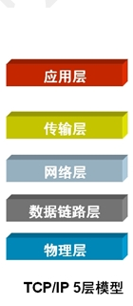
第6章 数据通信与物理层协议

Slide 2
物理层的主要功能
物理层提供的服务：
处于网络体系结构最底层，向数据链路层提供比特流传输服务
数据链路通过物理层接口传送比特流数据
将比特流进行编码，信号通过传输介质传输给下一个节点物理层
物理层主要功能：
物理连接建立 、维护与释放
比特流传输

Slide 3
物理层的接口特性
接口特性
机械特性：指明物理接口的形状、尺寸、引脚数、排列等等。
电子特性：指明物理层接口电缆的各条线上出现的电压的范围。
功能特性：指明某条线上出现的某一电平的电压表表示种意义。
规范特性：指明对于不同功能的各种可能事件的出现顺序。

Slide 4
物理层的接口的特性
点-点通信线路物理层协议：
EIA-232-C标准规定了计算机串行通信接口与调制解调器之间物理接口（机械、电气、功能、规程）具体参数与工作流程
家庭接入通过ADSL物理层协议（上行/下行传输速率标准、传输信号编码格式、电平、同步方式、连接接口等内容）
线缆调制解调器（有线电视线缆接入）物理层标准有：“线缆数据业务接口规范DOCSIS”、IEEE802.14物理层标准
广播通信线路物理层协议
广播通信线路：有线、无线
有线传输介质（以太网802.3协议）包括多个物理层协议
无线局域网（IEEE802.11）物理层标准：跳频扩频、直接序列扩频
无线个人区域网（IEEE802.15.4）物理层标准：无 线信道频段、调制方式、信号编码方式、发射与接收功率、同步方式

Slide 5
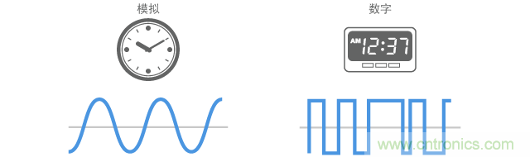
数据的传输-信号
信号：数据的电气或电磁表现。
分类：模拟信号，数字信号
通信系统数据：模拟数据（具有连续变化值，如音频数据）、数字数据（离散值，如0、1比特数）
电信：模拟信号（电平幅度连续变化）、数字信号（离散信号，比特0、1表示不同电平信号）

Slide 6
数据的传输-信号
基带传输：
通过数字信道直接传输数字信号
信号的传输占据传输截至从零到最大值之间的全部频率
有线传输介质常用方法，如以太网IEEE 802.3
频带传输：
用调制解调器调节信号的振幅、相位或者频率来传输比特（模拟信号）
信号占据了以载波信号频率为中心的一段频带
无线传输介质常用的方法，如无线局域网IEEE 802.11

Slide 7
数据编码技术

Slide 8
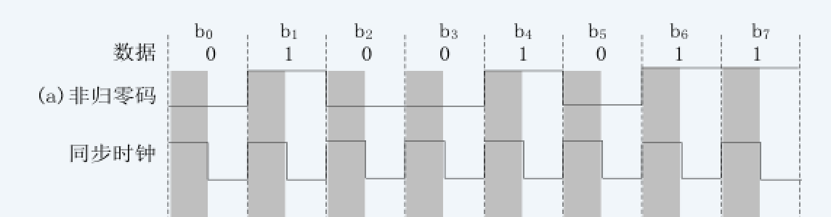
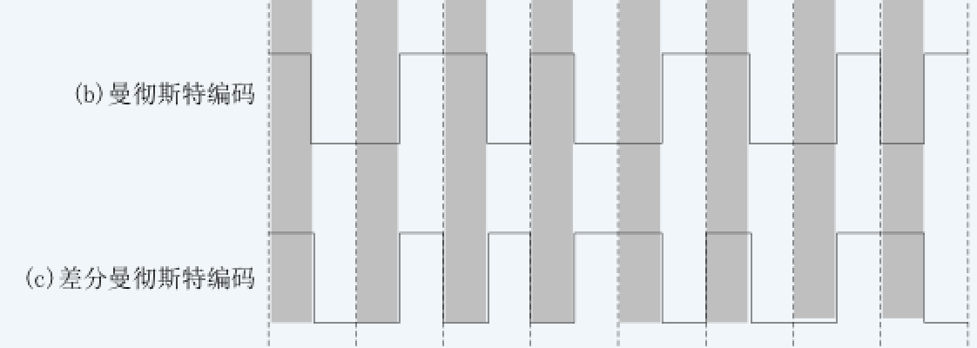
数字信号数据编码
非归零码
曼彻斯特编码
差分曼彻斯特编码

Slide 9
模拟信号数据编码
移幅键控ASK
移频键控FSK
移相键控PSK
绝对调相
相对调相

Slide 10
脉冲编码调制
模拟信号数字化 , 如语音、图像数字化
采样、量化、编码

Slide 11
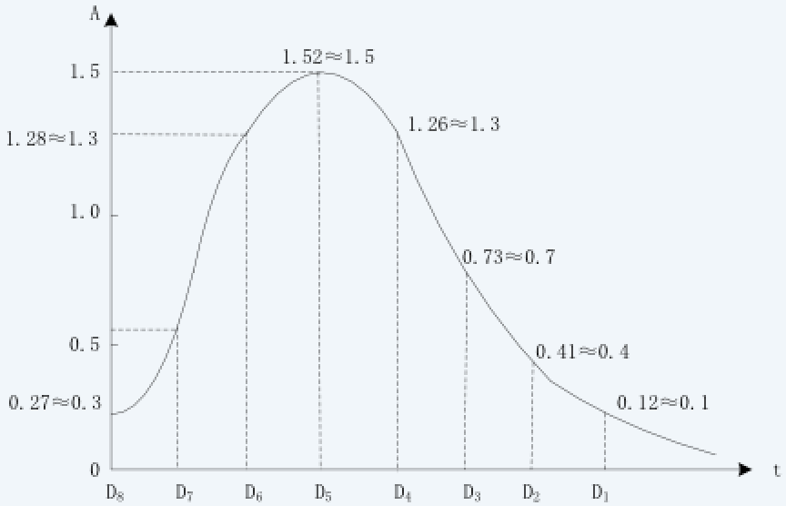
脉冲编码调制
采样：每隔一段时间，取模拟信号电平
采样率: f = 1/T ≥ 2B (B：信道带宽)
Nyquist Sample Theorem

Slide 12
脉冲编码调制
量化
编码

Slide 13
小结：
物理处于网络体系结构最底层，向数据链路层提供比特流传输服务
物理层主要功能：
物理连接的建立 、维护与释放
比特流传输
物理层上的数据是以信号的方式进行传输的
数字信号：非归零码为代码，以曼彻斯特编码，差分曼彻斯特编码
模拟信号：移幅键控ASK、移频键控FSK和移相键控PSK
模拟信号转数字信号：脉冲编码调制

Slide 14
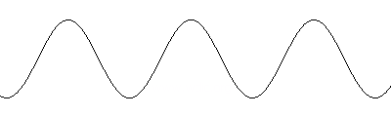
数据通信系统结构
在通信线路上
传输的模拟型号

Slide 15
数据传输速率的定义
数据传输速率：S=1/T（T 发送每个比特所需时间），网络系统重要标志
每秒传输数据代码比特数（bit/s，bps）
注意几点：
指节点向传输介质发送数据速率，即为发送速率
计算速率使用十进制，1kbps = 1000bps ≠ 1024bps（存储计算用二进制）
比特率B（波特）：用于模拟信号传输（每秒载波调制变化数，1/s）
数据传输速率S（bps）、波特率B（baud）关系
S = B·log₂ k

Slide 16
信道带宽与香农定理
香农定理：在有随机热噪声信道中传输数据信号，传输速率Rmax为：
R_{max}=B·log₂(1+S/N)（bps）
B：信道带宽（Hz）、S/N：信噪比
香农定理给出有限带宽、有热噪声信道的最大传输速率极限值
最大传输速率与带宽之间存在明确关系，可以用“带宽”表示“传输速率”

Slide 17
数据通信方式
数据各位在数据线上的发送方式：串行/并行通信
允许的传输方向：单工/半双工/全双工通信
同步方案的不同：同步/异步通信

Slide 18
串行通信与并行通信
串行通信：收发双方建立一条信道
并行通信：收发双方建立多条信道

Slide 19
单工、半双工、全双工通信

Slide 20
同步传输、异步传输
同步传输工作原理 异步传输工作原理

Slide 21
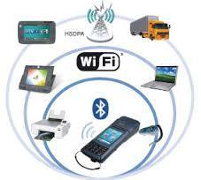
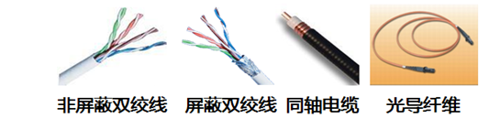
传输介质
有线传输介质
双绞线、同轴电缆、光纤
无线传输介质：
无线电波、红外线、微波、卫星等

Slide 22
双绞线
非屏蔽双绞线
屏蔽双绞线

Slide 23
同轴电缆
基带同轴：仅用于数字信号传输
宽带同轴：用于数字信号和模拟信号传输（频分多路复用）

Slide 24
光纤
光纤结构与传输原理
光纤传输系统结构

Slide 25
电磁波谱与移动通信

Slide 26
蜂窝移动通信
第一代移动通信（模拟方式），语音信息以模拟信号传输
第二代移动通信2G（数字方式），GSM、TDMA等数字制式，手机接入互联网
第三代移动通信3G，实现互联网无缝漫游，处理音乐、图像、视频、网页浏览，电子商务活
第四代移动通信4G，高速上网，已经商用

Slide 27
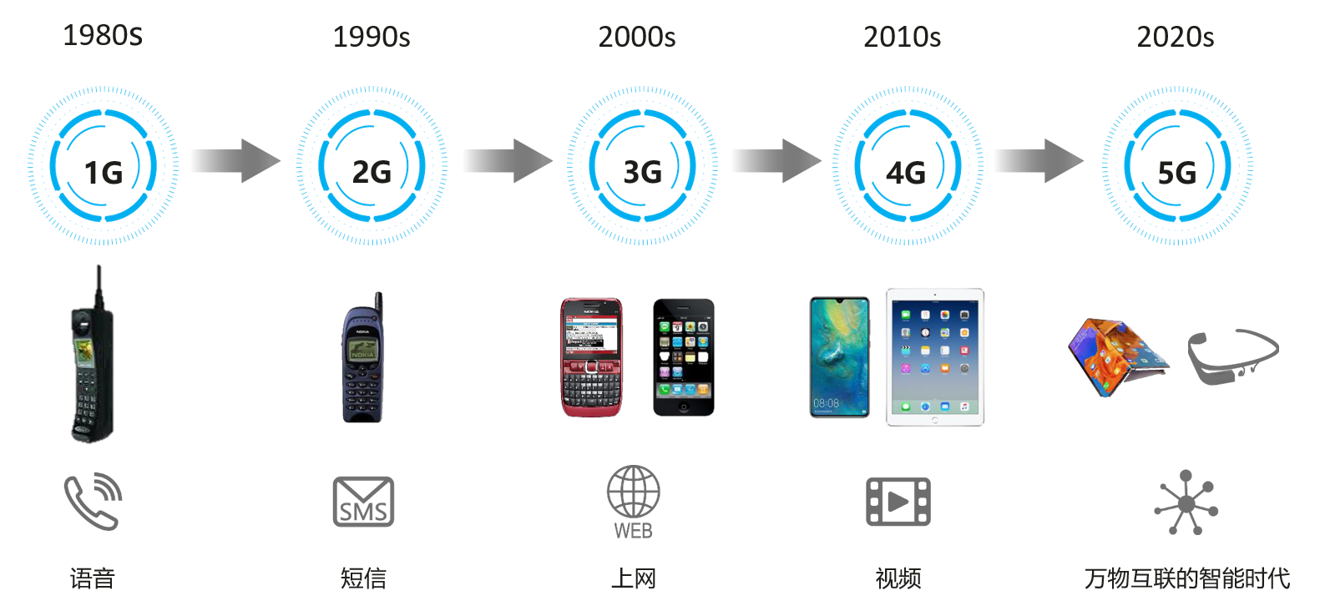
十年一代， 5G将开启移动通信新纪元

Slide 28















ITU定义5G三大应用场景：eMBB，mMTC，uRLLC
增强型移动互联网（eMBB）
20Gbps峰值速率
3D 视频, UHD 屏幕
基于云的办公
增强现实
Voice
智能家居
工业自动化
时延可靠性敏感应用
智慧城市
自动驾驶
海量连接物联网（mMTC）
100万连接/平方公里
超低时延高可靠通信（uRLLC）
1ms时延

Slide 29
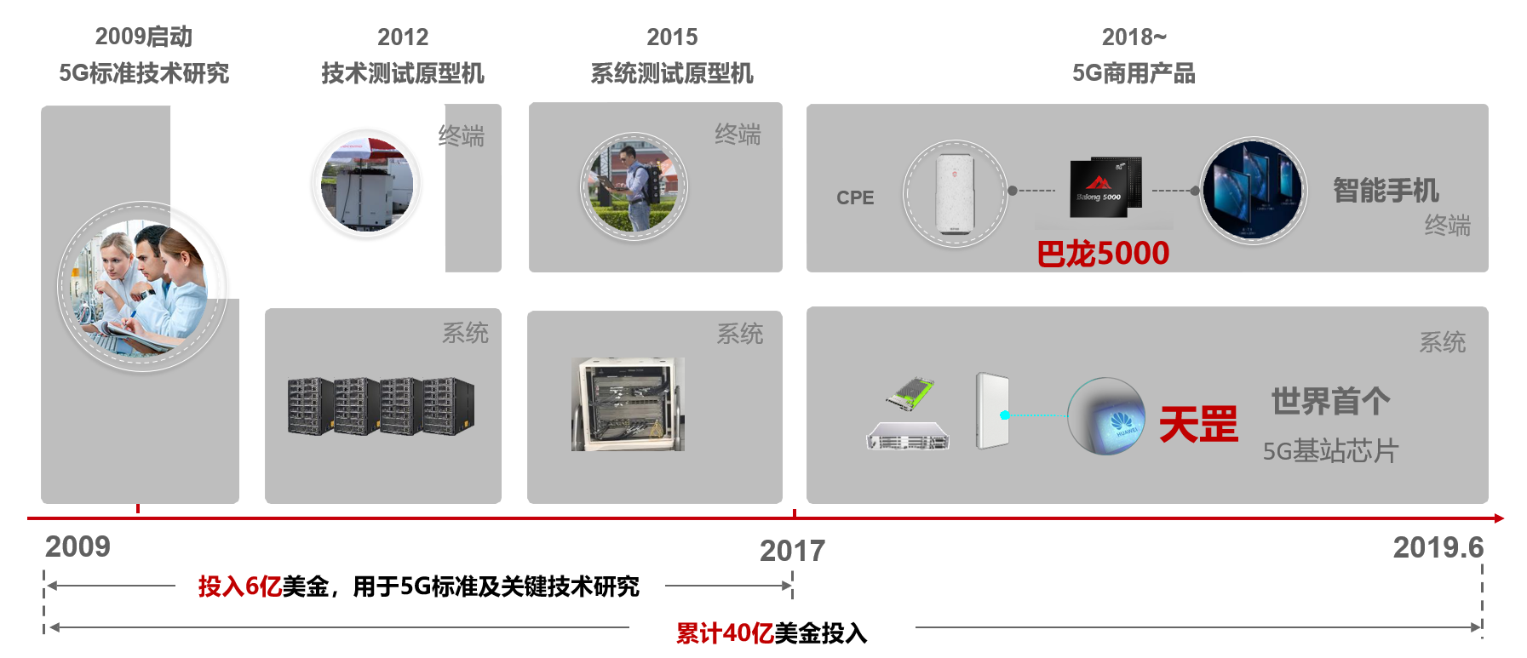
华为数十年如一日持续投入基础研究，推动5G端到端系统商用化

Slide 30
多路复用技术

Slide 31
时分复用
以信道传输时间作为分割对象
每个用户分得一个时间片

Slide 32
时分复用
在一条通信线路上设置多个信道
每个信道中心频率不同，各信道频率范围互不重叠
一条通信线路可以同时传输多路信号

Slide 33
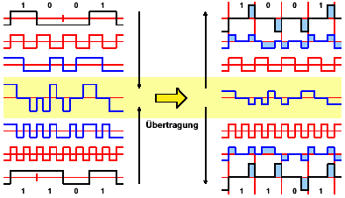
码分复用
利用正交码实现多路复用
每个用户分配一个码片（chip）进行传输，各个码型互不重叠
既共享信道的频率,也共享时间

Slide 34
小结：
数据通信系统结构：源系统，传输系统，和目的系统
数据传输速率、信道带宽、香农定理
数据通信方式
数据各位在数据线上的发送方式：串行/并行通信
允许的传输方向：单工/半双工/全双工通信
同步方案的不同：同步/异步通信
传输介质
有线传输介质：双绞线、同轴电缆、光纤
无线传输介质：无线电波、红外线、微波、卫星等
多路复用：时分多路复用、频分多路复用、码分多路复用等。

